Slide 1
네트워크프로그래밍구현
김영빈

Slide 2
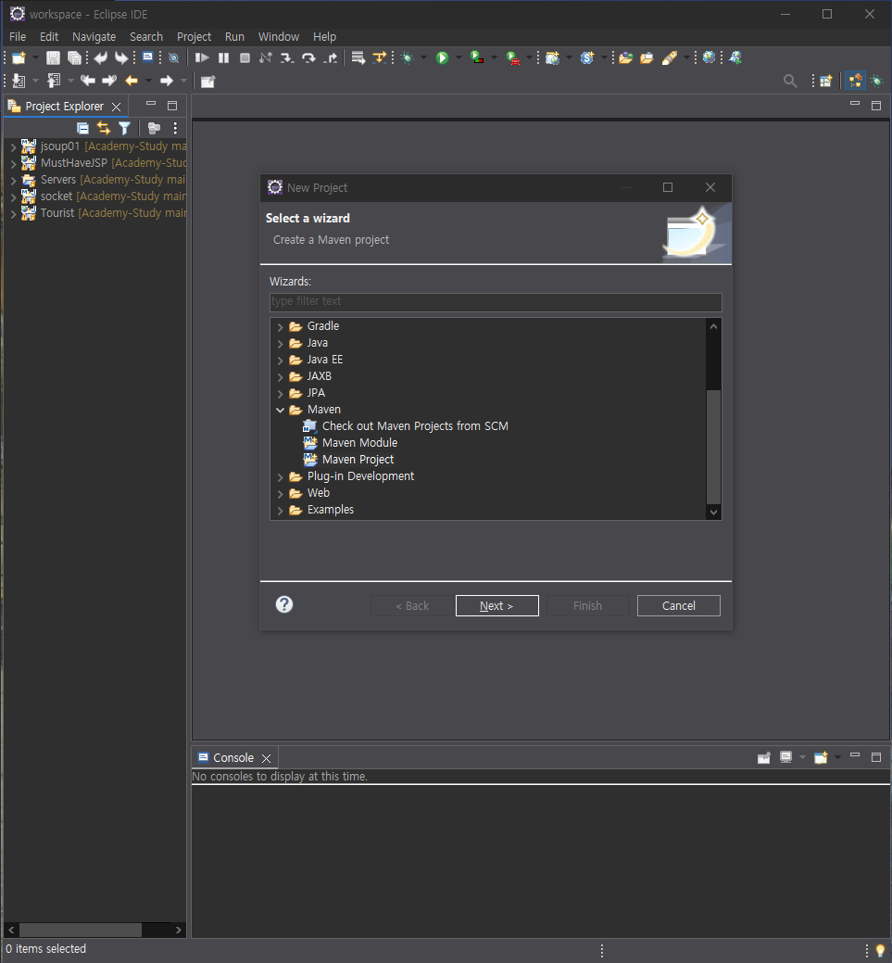
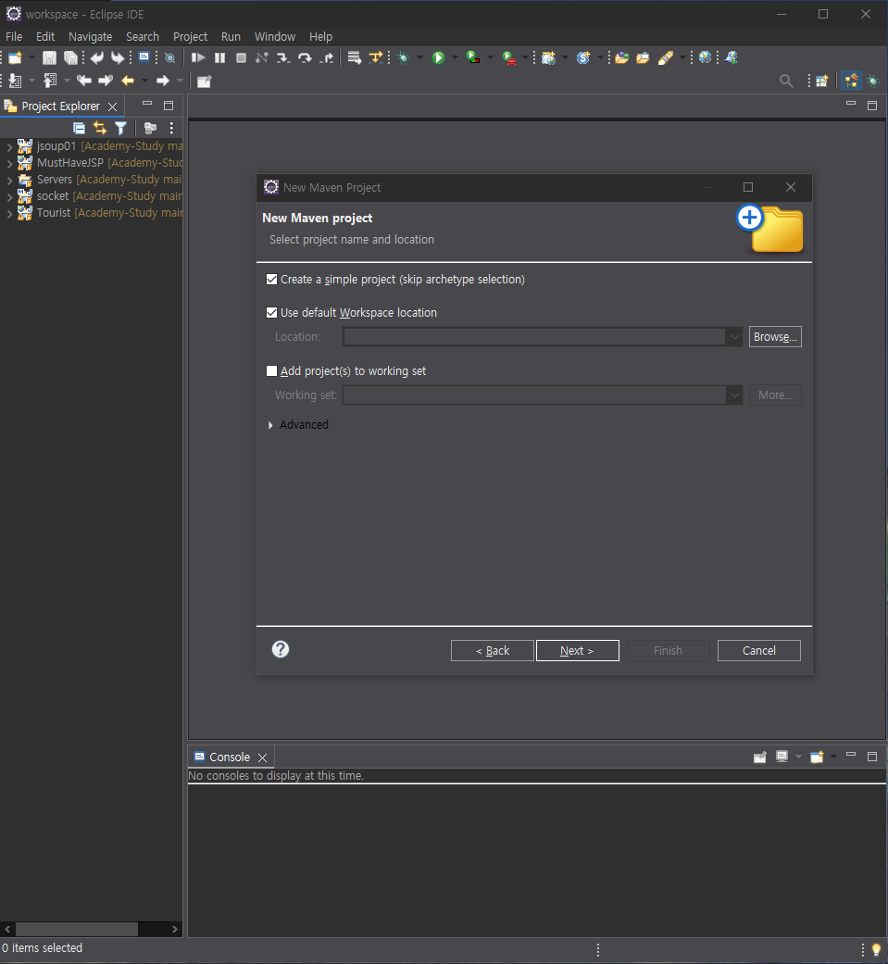
Maven Project 생성

Slide 3
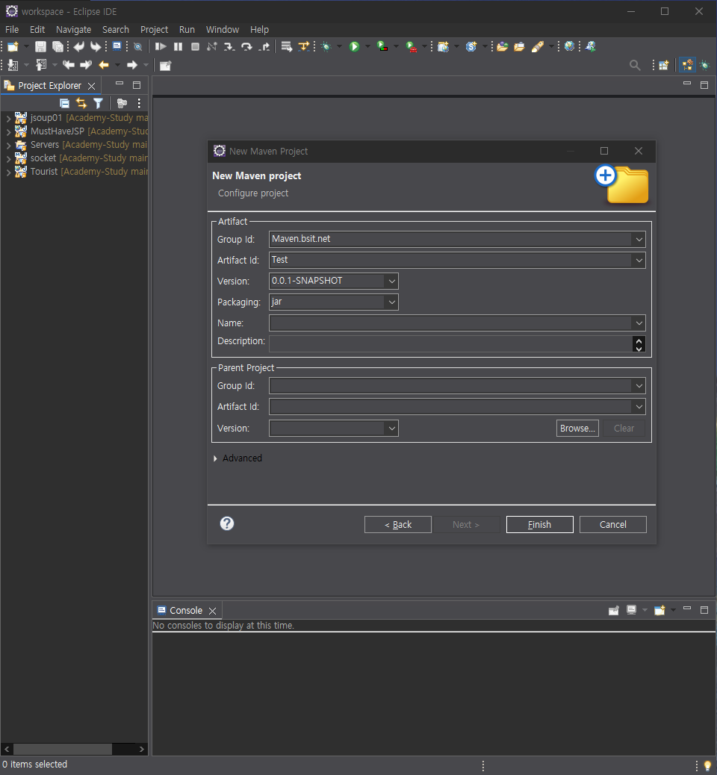
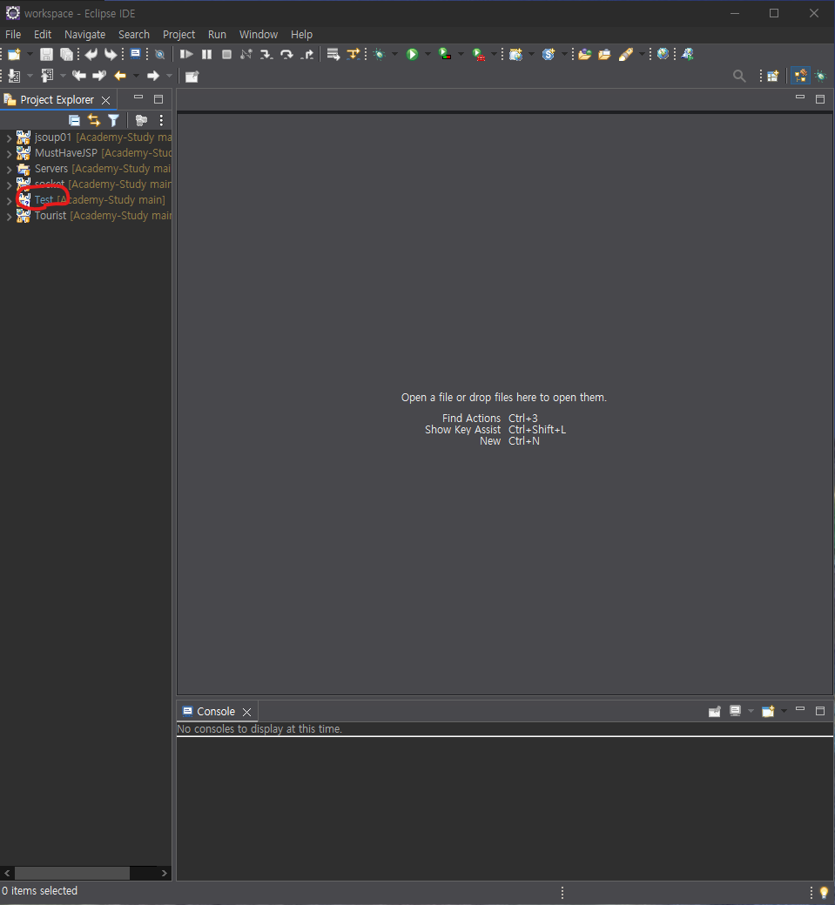
Maven Project 생성

Slide 4
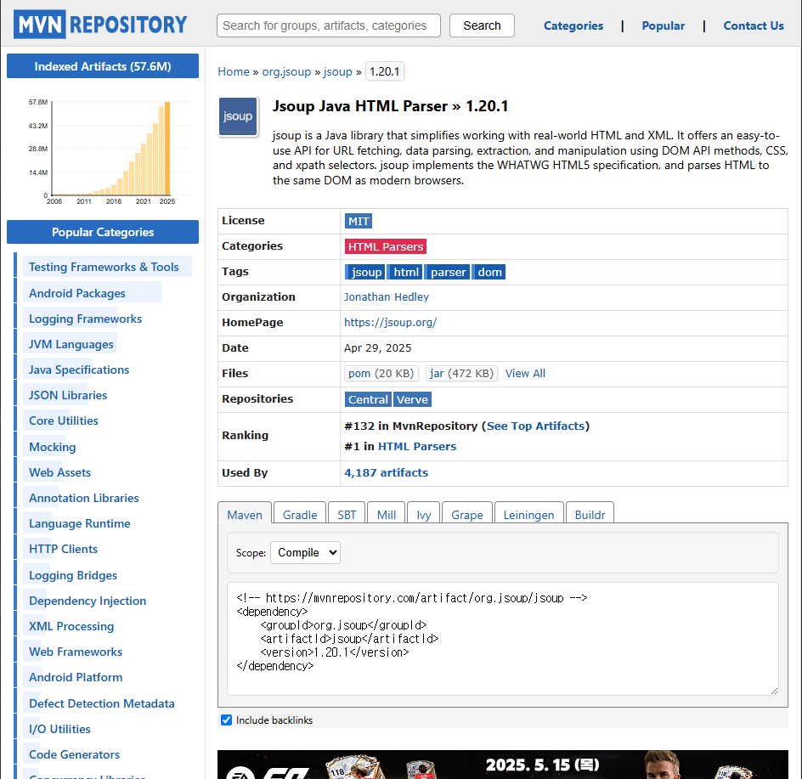
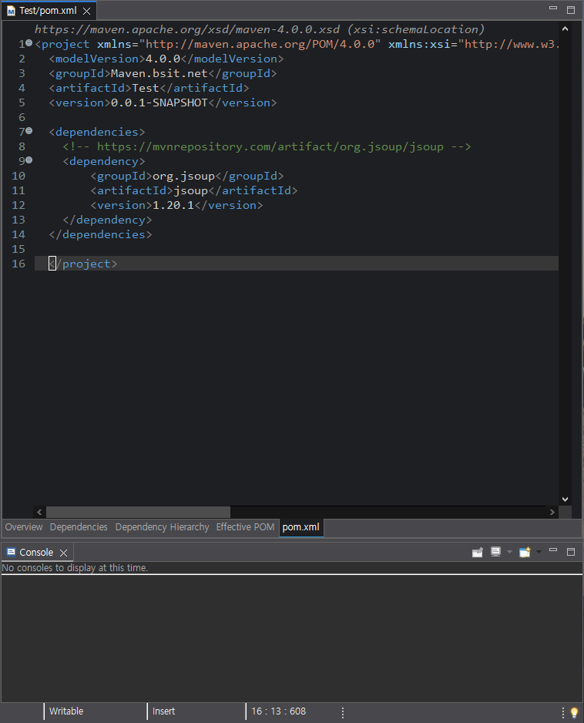
Jsoup 라이브러리 설치

Slide 5
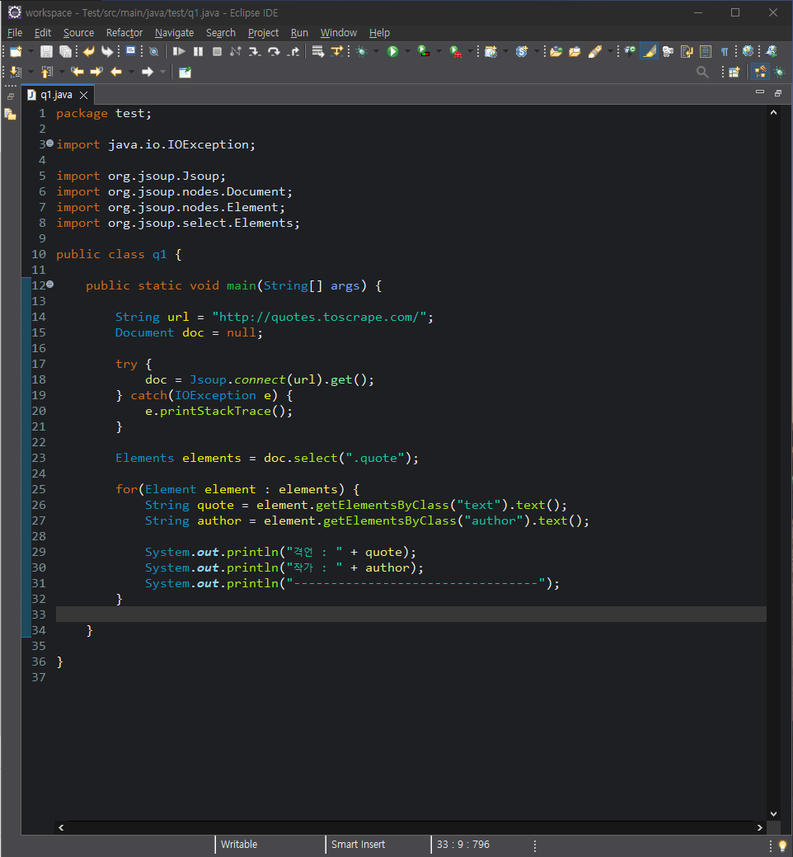
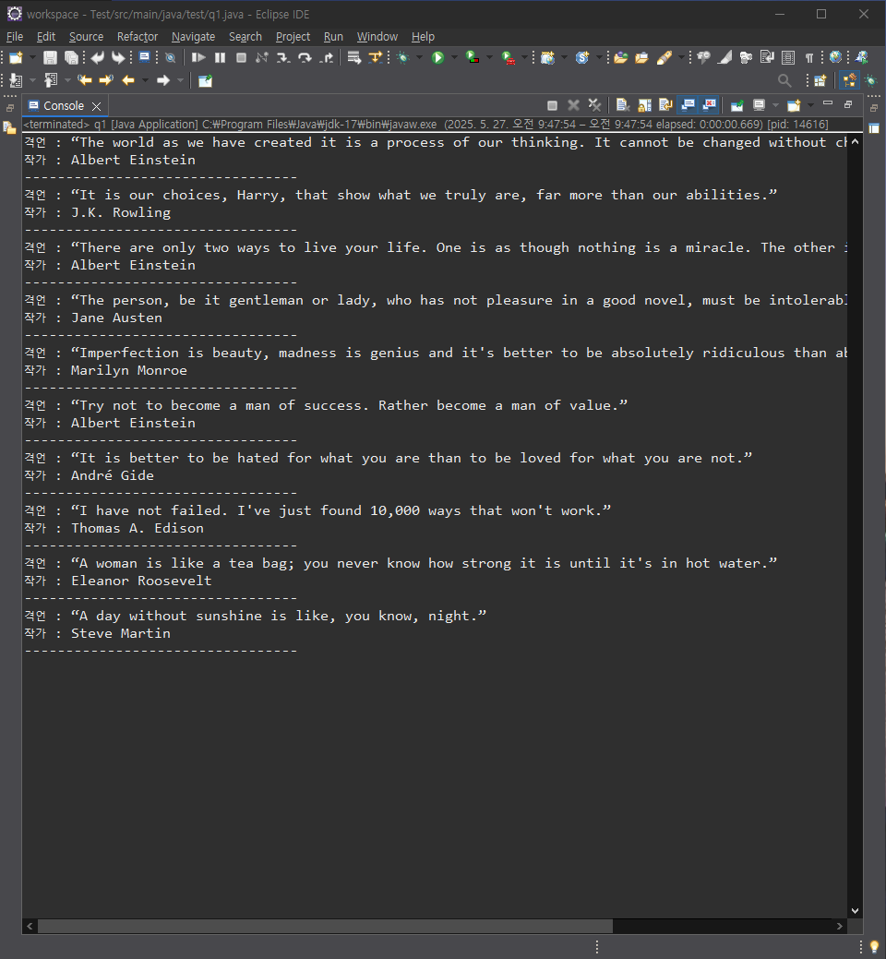
Q1

Slide 6
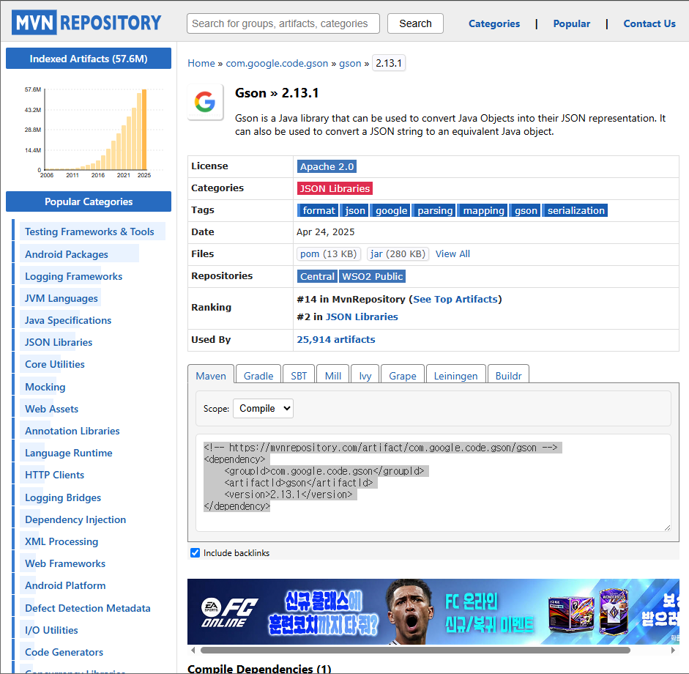
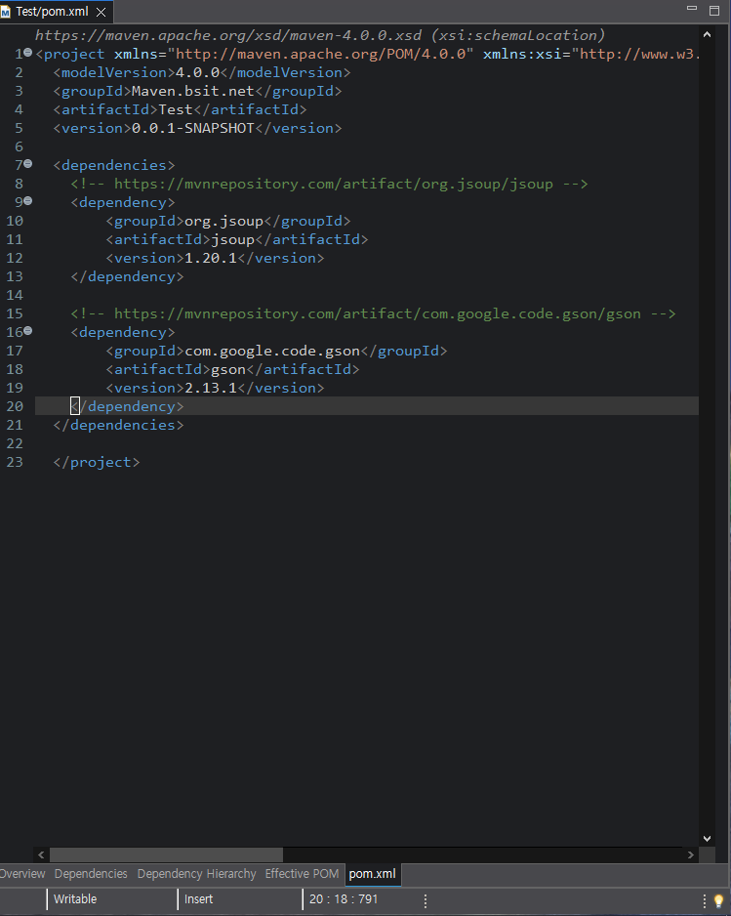
Json 라이브러리 설치

Slide 7
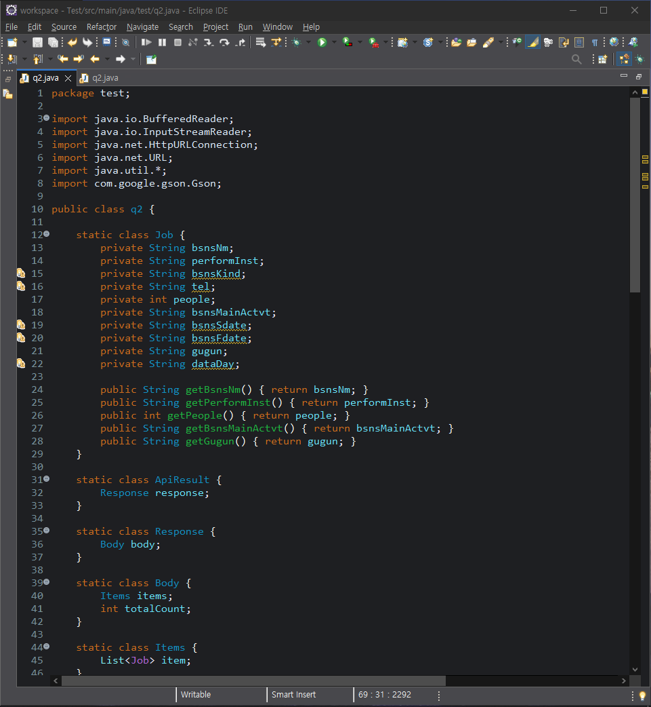
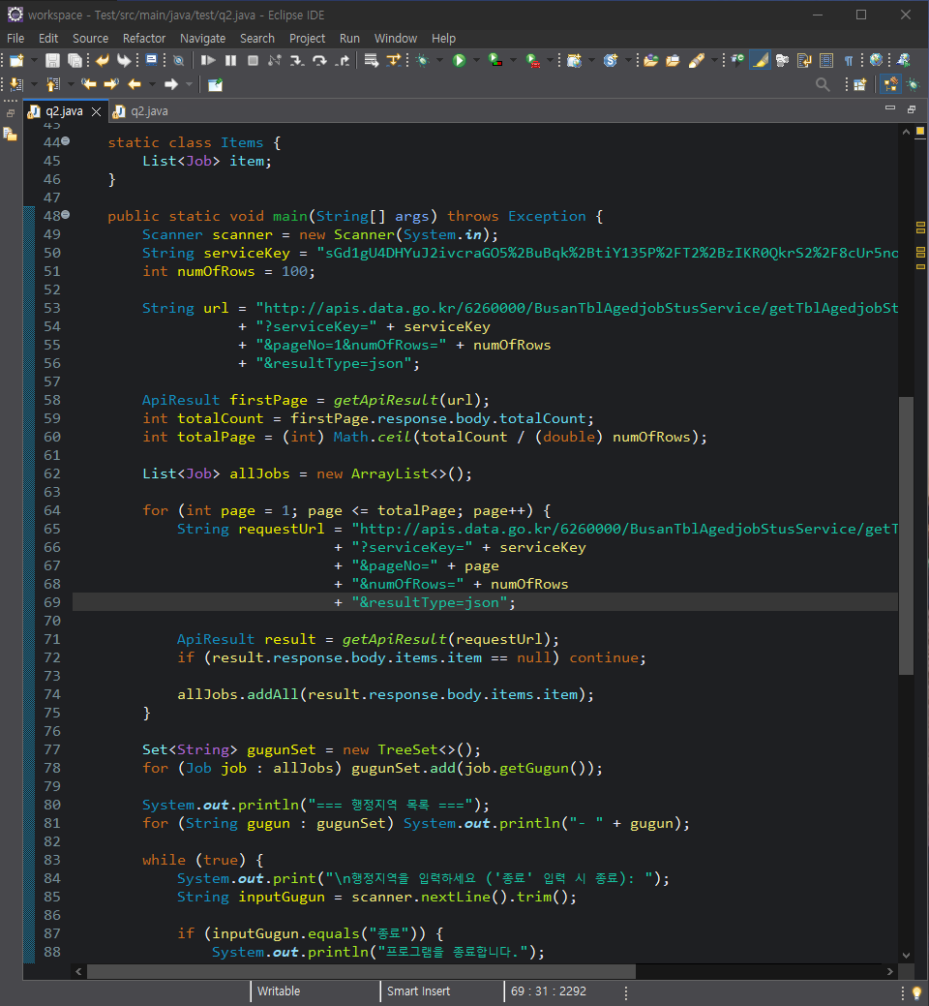
Q2

Slide 8
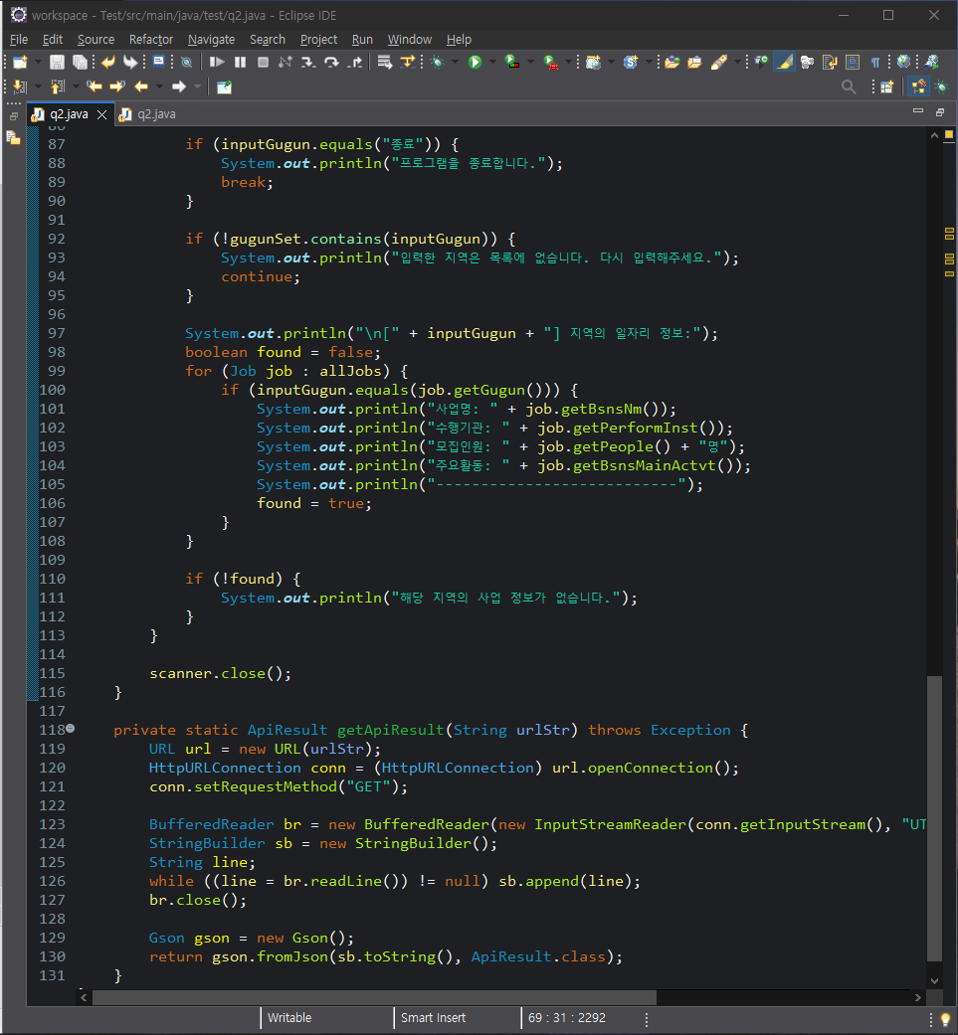
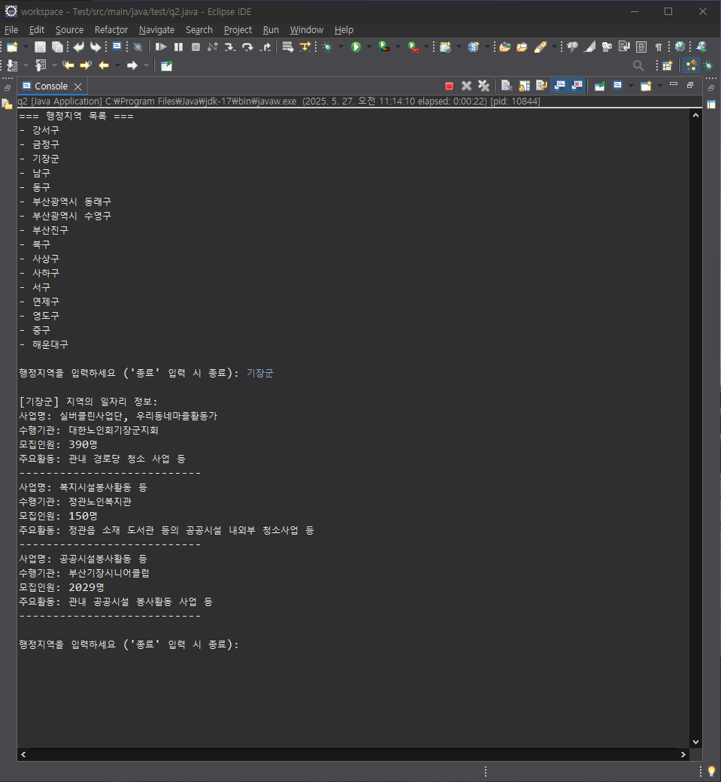
Q2

Slide 9
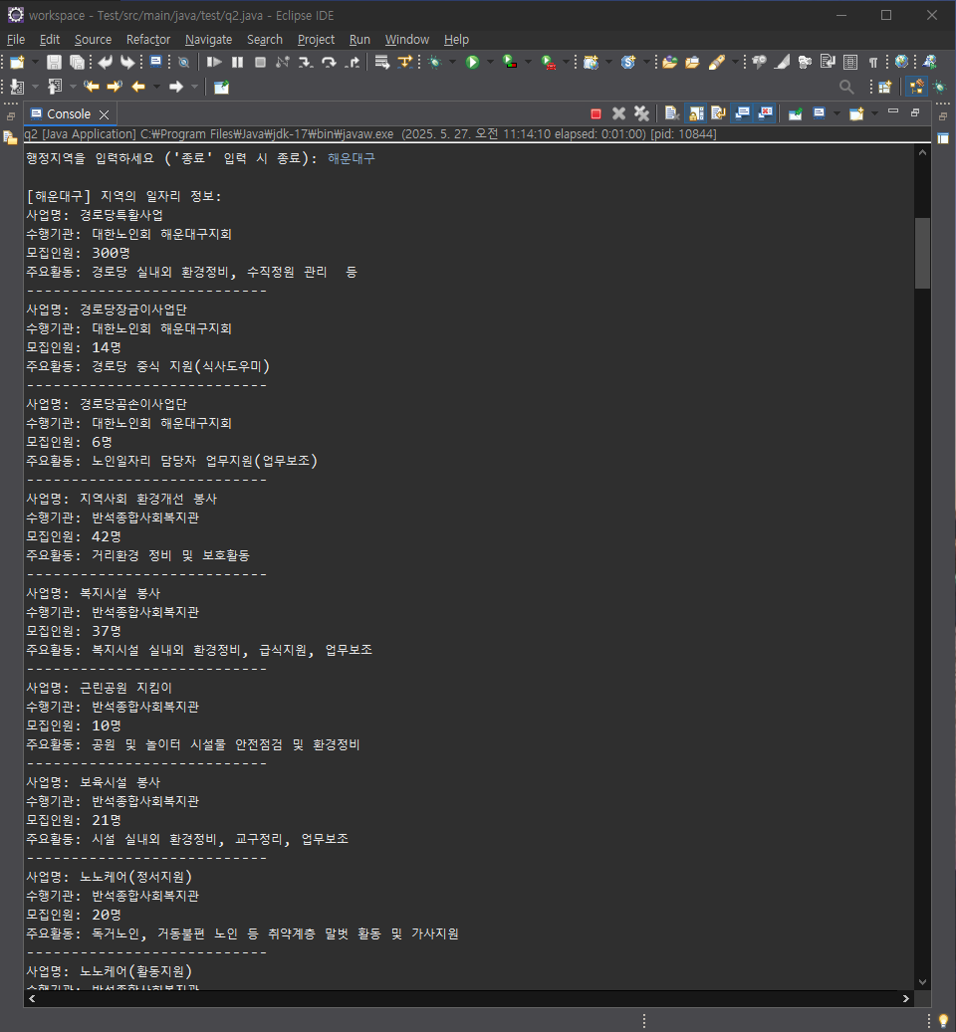
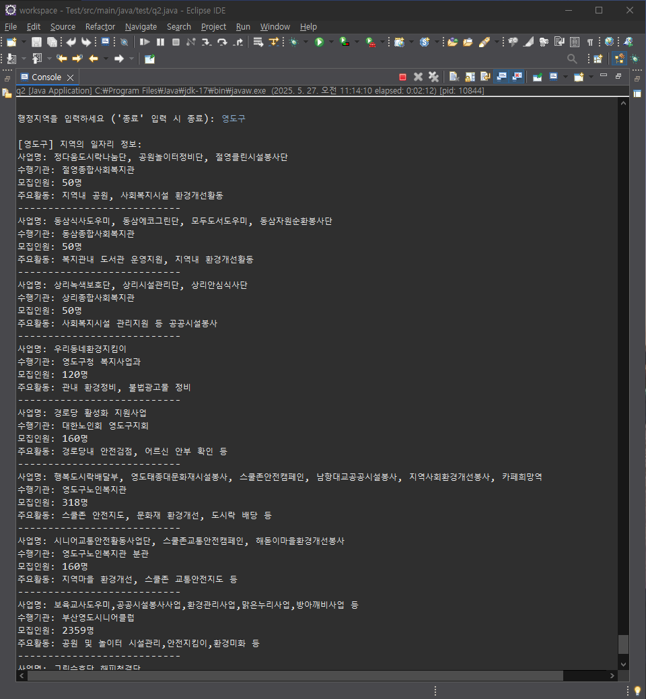
Q2

Slide 10
hatto11@naver.com
제목 :네트워크시험 404 홍길동
제출파일 : 네트워크프로그래밍구현_404_홍길동.zip
답지 파일명 :
- 네트워크프로그래밍구현_답지_404_홍길동.ppt
- 네트워크프로그래밍구현_소스_404_홍길동.zip
(프로젝트 익스포트 받은 후 파일명 한글로 변경)

